Slide 1
369 PARTY
2024011626 백경빈 | 2025014125 이기경 | 2024010442 이현주 | 2021011808 채정호

Slide 2
목차
1
주제 선정 이유
8
진행 사항과 향후 계획
2
비즈니스 목표
9
데모 영상
3
컨텍스트 다이어그램
4
주요 요구 사항
5
요구 사항 모델링
6
품질 시나리오
7
기술 타진

Slide 3
주제 선정 이유
숫자 능력 향상
숫자와 친숙해지기
집중력과 흥미 향상

Slide 4
비즈니스 목표
Goal 1. 숫자 학습 대상의 수 개념 습득 및 잔존율 확보
Why
Who
How
What
직관적 2지선다 선택 UI (숫자 / 박수 키 )
학습 아동
369 순간 판단 및 입력
3단계 난이도 & 라이프(하트 3개) 서바이벌 시스템
369 규칙 및 수 배열 체득 + 보상 루프를 통한 초기 이탈 방지
시청각 피드백 (박수 사운드 & 오답 교정 가이드)
오답 교정 및 재도전 유도
코인 보상 및 캐릭터 수집 상점 시스템
학부모 및 교육자
학습 성과 및 효과 확인
플레이 결과 요약 / 학습 성과 리포트 화면

Slide 5
비즈니스 목표
Goal 2. 파티 경쟁 및 관전 이탈 방지를 통한 체류 시간 극대화
Why
Who
How
What
선 플레이어
순서를 유리하게 설정하여 경쟁자 견제
선 권한 및 순서 결정 룰 엔진 (시계 / 반시계 / 스킵 방향 지정)
조기 탈락자 이탈 차단 & 방해 요소를 통한 접속자 수 및 평균 체류 시간 극대화
생존 참가자
타임어택 및 방해 요소 속 집중 플레이
실시간 턴 동기화 타임어택 (3초 턴 제한 시간)
탈락자 / 유령
이탈 없이 방해 스킬 사용하며 라운드 끝까지 체류
인터랙티브 유령 시스템

Slide 6
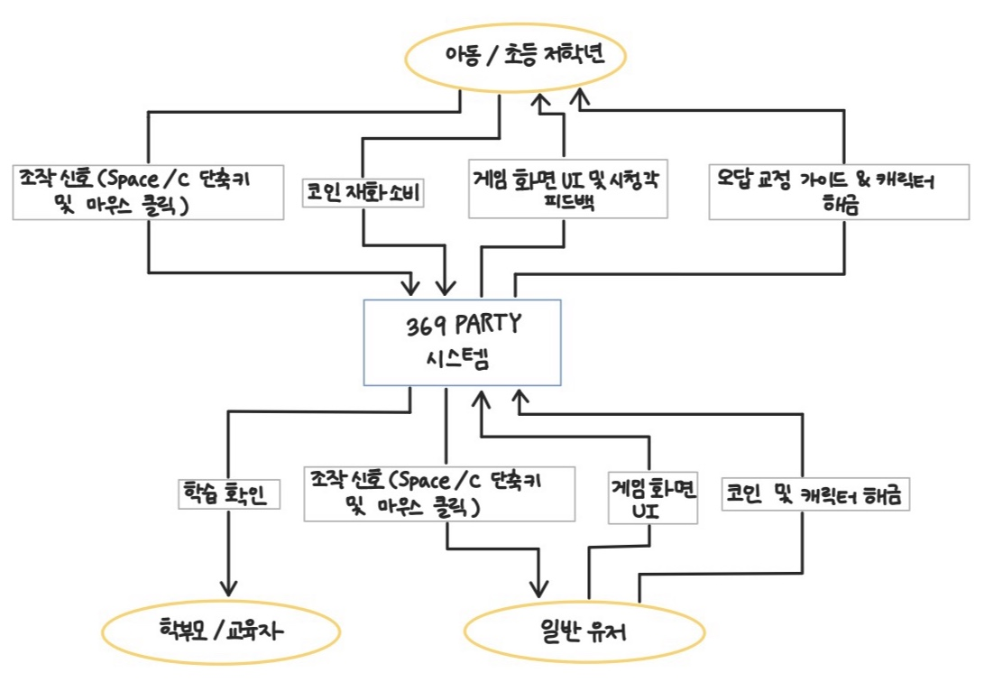
컨텍스트 다이어그램
Actor: 아동 유저, 일반 유저, 학부모/교육자
시스템 범위: 369 PARTY 인게임 핵심 로직 및 로컬 AI 대전 모듈
데이터 흐름
· Input: 조작 신호(SPACE/C) 및 재화 소비
· Output: 인게임 UI, 시청각 피드백, 학습 리포트

Slide 7
주요 요구 사항
구분 | 요구사항 | 내용
기능적 요구사항 | 게임 플레이 / 모드 / 규칙 | · 369 규칙에 따라 숫자를 순서대로 진행 · 싱글 플레이와 2~4인 멀티플레이를 지원 · 방장이 369 숫자와 제한 시간을 설정
 | 기록 / 대전 / 커스텀 | · 최고 숫자와 평균 반응속도 등의 플레이 기록을 확인 · 플레이어가 순서대로 게임을 진행하고 승패를 결정 · 플레이어가 사용할 캐릭터를 선택 · 배경/카드/UI/사운드 등의 테마를 변경
품질적 요구사항 | 안정성 / 사용성 / 반응성 | · 게임 진행 중 비정상 종료가 발생 X · 별도의 교육 없이 게임의 기능과 규칙을 쉽게 이해하고 사용 · 플레이어의 입력에 빠르게 반응
 | 정확성 / 동기화 | · 숫자 및 게임 결과가 정확하게 처리 · 멀티플레이 시 모든 플레이어에게 동일한 게임 상태가 표시
제약 사항 | 개발 및 구동 제약 | · 정해진 개발 기간 내 완성 및 게임, 리소스 전체 용량을 제한된 범위 내 관리 · PC 환경 대상, 멀티플레이 2~4명 제한, 설정된 제한 시간 내 행동 완료

Slide 8
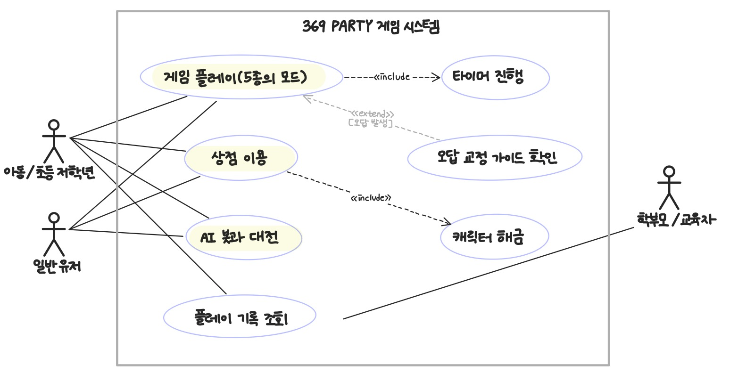
요구사항 모델링

Slide 9
요구사항 모델링
UC-01: 게임 플레이 (5종의 모드)
유스케이스명 | 게임 플레이 5종의 모드
액터 | 아동 / 초등 저학년, 일반 유저
개요 | 유저가 5가지 게임 모드 중 하나를 선택하여 SPACE(숫자)/C(박수) 키 및 마우스 클릭을 활용해 369 룰 판정을 진행하고 게임을 완료한다.
사전조건 | 시스템이 정상 구동되어 게임 메임 화면에 진입해 있어야 한다.
기본흐름 | 유저가 원하는 게임 모드 중 1개를 선택한다. 시스템이 게임 턴을 시작하고 Delta Time 기반 제한 시간 타이머를 작동시킨다. 유저가 숫자에 맞춰 조작 키 입력하거나 마우스로 클릭한다. 시스템이 입력값의 정확성 및 쿨타임을 판정한다. 올바른 입력 시 점수 획득 및 다음 턴으로 진행하며 난이도에 따라 타이머가 가속된다. 게임 종료 조건 달성 시 최종 결과 UI를 출력하고 보상 코인을 지급한다.
대체흐름 | [대체흐름 1A: 아이템/스킬 사용] - 유저가 파티 대전 모드 중 방해 스킬이나 아이템을 사용하면 즉시 제한 시간 갱신 또는 턴 스킵 효과를 적용한다.
예외흐름 | [예외흐름 1E: 오답 발생] - 유저가 잘못된 키를 입력하거나 제한 시간을 초과한 경우 UC-03(오답 교정 가이드 확인) 유스케이스를 확장 실행한다.
사후조건 | 유저의 플레이 결과(점수, 맞힌 개수)가 저장되고 획득한 보상 코인이 유저 재화에 반영된다.

Slide 10






품질 시나리오
01) 정확성 · 369 규칙 판정
자극의 근원
싱글 모드 플레이
자극
숫자에 맞춰 박수 횟수를 입력
환경
100을 넘는 숫자까지 진행하는 정상 플레이 상황
대상
369 규칙 판정 모듈
응답
숫자에 포함된 369의 개수에 따라 정답을 판정하고 결과를 표시
응답 측정
1부터 10,000까지의 숫자를 각 규칙에 적용한 자동 시험에서 기대값과 다른 판정이 0건
* 검사: 29, 30, 33, 99, 100, 333 같은 경계값을 포함한다. 기존 30,000건 규칙 검사를 활용할 수 있다.

Slide 11





품질 시나리오
02) 사용성 · 어린이의 게임 이행
자극의 근원
처음 게임을 실행한 어린이 또는 보호자
자극
더하기, 빼기 게임을 선택하고 진행 방법을 확인
환경
별도의 사용 설명서를 일지 않은 첫 플레이
대상
모드 선택 화면과 게임 내 설명 화면
응답
게임 목표, 답을 고르는 방법, 정오답 결과를 화면에서 확인
응답 측정
처음 사용하는 참가자 5명 중 4명 이상이 추가 설명 없이 첫 문제를 시작하고 답을 제출
* 검사: 대상 연령의 참가자를 관찰하고 시작까지 걸린 시간과 도움 요청 횟수를 기록한다.

Slide 12
기술 타진
  무거운 엔진 구조 및 환경 호환성 제약
  타깃 환경 및 기기 변경 시 과도한 빌드 세팅 및 버전 공수 소요
  엔진 자원 오버헤드로 인한 경량화의 한계
Unity
  메모리 및 저수준 데이터 제어의 한계
  바이트 단위의 직접적인 데이터 접근 및 최적화 제약
  언어 차원의 추상화와 인터프리터 감싸기로 인한 제약 심화
Python
  자유로운 메모리 제어: 포인터를 통한 직접적 접근으로 낭비 없는 효율적 구조 구현
  높은 구현 자유도: 남이 만든 틀에 묶이지 않고 데이터 처리부터 입출력까지 직접 설계
  가벼움과 독립성: 무거운 엔진 및 실행기 없이 단일 실행 파일로 어디서든 가볍고 안정적 구동
C 언어

Slide 13
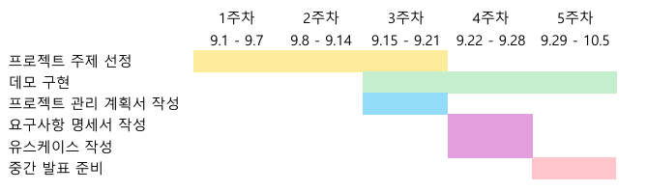
진행 사항과 향후 계획
Sprint | 주요 WBS
Sprint 1 | 1.1 기획 및 분석 + 1.7 UI/아트 기초
Sprint 2 | 1.2 클라이언트 개발 + 1.3 게임 모드 + 1.6 상점
Sprint 3 | 1.4 AI 및 대전 + 1.5 오답 교정/학습
Sprint 4 | 1.7 연출 마무리 + 1.9 테스트/QA/밸런싱
Sprint 5 | 1.8 네트워크 멀티 + 1.10 문서/발표

Slide 14
완료
예정
진행 사항과 향후 계획
진행중
369 PARTY PROJECT
기획 및 분석
클라이언트 개발
게임 모드 개발
AI 및 대전 개발
오답 교정 및 학습
프로젝트 기획
입력 시스템
기본 369
AI 봇
오답 판정
게임 설계
369 판정
아이템전
턴 관리
오답 가이드
요구사항 분석
타임 어택
탕수육
난이도
학습 피드백
사용자 분석
라이프 시스템
덧셈 / 뺄셈
대전 시스템
수학 힌트
UI/UX 설계
게임 진행
곱셈 / 나눗셈
시스템 설계
게임 결과

Slide 15
완료
예정
프로젝트 일정
진행중
369 PARTY PROJECT
상점 및 보상
UI / 아트 / 사운드
네트워크 멀티
테스트 및 배포
문서 및 발표
코인 시스템
메인 메뉴 및 게임 화면 UI
서버
기능 테스트
문서화
상점 UI
입력 버튼 및 타이머 UI
매칭
게임 테스트
발표 자료
캐릭터 해금
캐릭터 (8종)
동기화
AI 테스트
발표 준비
캐릭터 착용
사운드
선 플레이어
상점 테스트
구매 예외 처리
연출
유령 시스템
난이도 밸런싱
유령 스킬
빌드
최종 검증

Slide 16
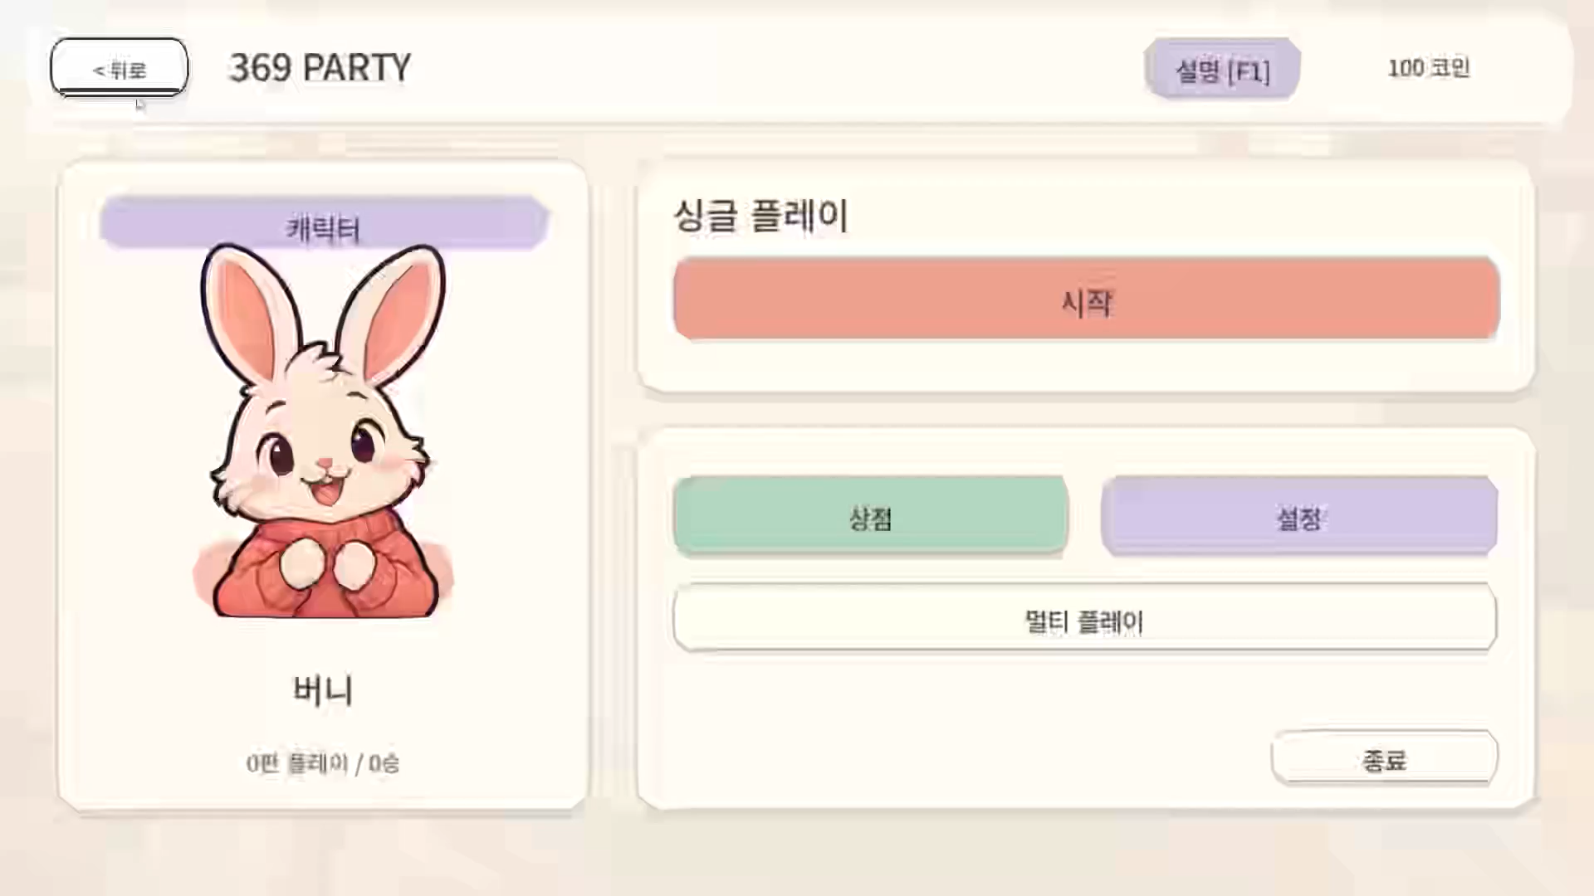
데모 영상

Slide 17
감사합니다.
2024011626 백경빈 | 2025014125 이기경 | 2024010442 이현주 | 2021011808 채정호

Slide 18
부록
UC-02: 상점 이용
유스케이스명 | 상점 이용
액터 | 아동 / 초등 저학년, 일반 유저
개요 | 유저가 게임 플레이를 통해 모은 보상 코인을 소비하여 원하는 동물 캐릭터를 해금하고 착용한다.
사전조건 | 유저가 시스템 메인 메뉴에서 상점 화면으로 진입한다.
기본흐름 | 유저가 상점 메뉴를 선택하여 보유 코인 및 캐릭터 목록을 조회한다. 유저가 해금하고자 하는 동물 캐릭터(8종 중 선택)를 클릭한다. 시스템이 보유 코인 수량이 해금 가격 이상인지 검증한다. 코인을 차감하고 캐릭터 해금을 완료한다. 시스템이 해금 완료 시청각 연출을 제공하고 캐릭터를 즉시 착용 가능 상태로 변경한다.
대체흐름 | [대체흐름 2A: 캐릭터 착용 변경] - 이미 해금된 캐릭터를 클릭할 경우 코인 차감 없이 해당 캐릭터를 인게임 대표 캐릭터로 즉시 장착한다.
예외흐름 | [ [예외흐름 2E: 코인 부족] - 보유 코인이 부족한 경우 코인이 부족합니다라는 경고 팝업을 띄우고 구매 처리를 취소한다..
사후조건 | 유저의 보유 코인이 차감되며, 해금된 캐릭터 소유 정보가 인게임 데이터에 업데이트된다.

Slide 19
부록
UC-03: AI 봇과 대전
유스케이스명 | AI 봇과 대전
액터 | 아동 / 초등 저학년, 일반 유저
개요 | 유저가 인공지능 봇 친구들(미소, 비비, 보모 등)과 인원수 및 난이도를 설정하여 순서대로 턴을 교대하며 타임어택 대전을 진행한다.
사전조건 | 시스템 메인 메뉴에서 'AI 봇 대전' 모드 진입 완료한다.
기본흐름 | 유저가 AI 봇 인원수(1~3명)와 난이도(쉬움/보통/어려움)를 선택하고 대전을 시작한다. 시스템이 플레이어와 AI 봇들의 턴 순서를 배정하고 화면에 UI를 랜더링 한다. 현재 턴 플레이어의 제한 시간 타이머가 가동되며, AI 봇 턴일 경우 설정된 정답률과 반응 딜레이 알고리즘에 따라 자동으로 입력을 제출한다. 턴이 종료되면 다음 순서 플레이어로 턴을 동기화하여 전환한다. 최후의 1인이 생존하거나 라운드 종료 시 최종 순위 및 보상 코인을 지급한다.
대체흐름 | [대체흐름 3A: 아이템/스킬 사용] 대전 중 아이템 획득 시 상대 AI 봇의 제한 시간을 차감하거나 턴을 건너뛰는 스킬을 사용한다.
예외흐름 | [예외흐름 3E: AI 봇 오답 발생] AI 봇이 난이도 확률에 의해 오답을 내거나 시간 초과 시, 하트가 차감되고 오답 연출과 함께 턴이 다음 플레이어로 넘어가게 처리한다.
사후조건 | 대전 결과(승/패 및 순위)에 따라 유저 재화(코인) 산출 및 계정 데이터 업데이트

Slide 20






부록
03) 사용성 · 한국어 설정
자극의 근원
플레이어
자극
설정에서 언어를 한국어로 변경
환경
게임 실행 중 설정 화면
대상
언어 설정 및 화면 문구
응답
메뉴와 게임 안내를 한국어로 표시하고 재실행 후에도 선택 유지
응답 측정
언어 변경 뒤 1초 이내에 현재 화면의 문구가 바뀌며, 재실행 10회 모두 한국어 설정 유지
* 검사: 설정 변경 직후 화면을 확인하고 종료 · 재실행을 10회 반복한다.

Slide 21






부록
04) 가용성 · 온라인 연결 종료
자극의 근원
상대 플레이어의 PC 또는 네트워크
자극
온라인 369 대결 중 상대의 연결이 끊김
환경
서로 다른 PC가 인터넷으로 연결된 2인 대결
대상
온라인 대결 화면과 통신 모듛
응답
남은 플레이어에게 연결 종료를 알리고 메뉴로 돌아갈 수 있음
응답 측정
연결 종료 5초 이내에 종료 상태가 표시되며, 강제 종료나 입력 불능 사례가 0건
* 검사: 대결 중 한쪽 PC의 게임 종료 또는 네트워크 차단을 시도한다. 외부 인터넷 실측은 별도로 수행한다.

Slide 22





부록
05) 신뢰성 · 진행 기록 저장
자극의 근원
플레이어
자극
코인을 획득하거나 캐릭터를 구매한 뒤 게임 종료
환경
정상적인 종료와 재실행
대상
저장 가능
응답
코인, 구매한 캐릭터, 언어 설정의 변경 사항을 저장하고 다시 불러오기
응답 측정
저장·종료·재실행을 각 상황별 10회 반복했을 때 기록 불일치가 0건
* 검사: 코인 획득, 구매, 언어 변경을 각각 실시하고 저장 값과 재실행 후 화면 값을 비교한다.

Slide 23



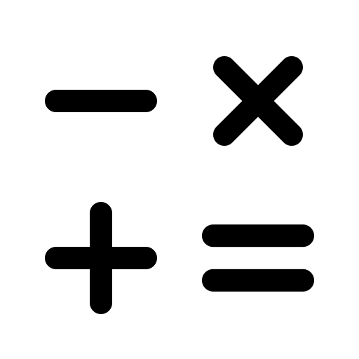


부록
06) 시험 용이성 · 학습 문제 검증
자극의 근원
개발자
자극
사직 연산 문제 생성 규칙을 수정한다.
환경
개발 및 빌드 단계
대상
더하기·빼기·곱하기·나누기 문제 생성 모듈
응답
화면 조작 없이도 생성된 문제와 정답을 자동으로 검사
응답 측정
지정한 난수 시드로 5,000문제 이상을 재현하여 정답 일치, 허용 범위, 0으로 나누기 방지를 검사하고 오류가 0건
* 검사: 시드 값을 고정하여 동일한 문제를 재생성하고 계산 결과와 예외 조건을 비교한다.

